Slide 1
«Найди ошибку»
Дидактическая игра

Slide 2
5
3

Slide 3
4
6

Slide 4
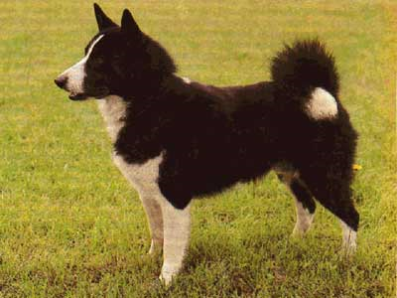
4
3

Slide 5
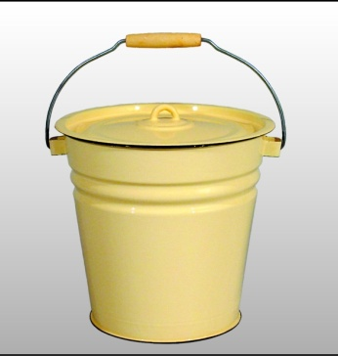
7
8

Slide 6
7
5

Slide 7
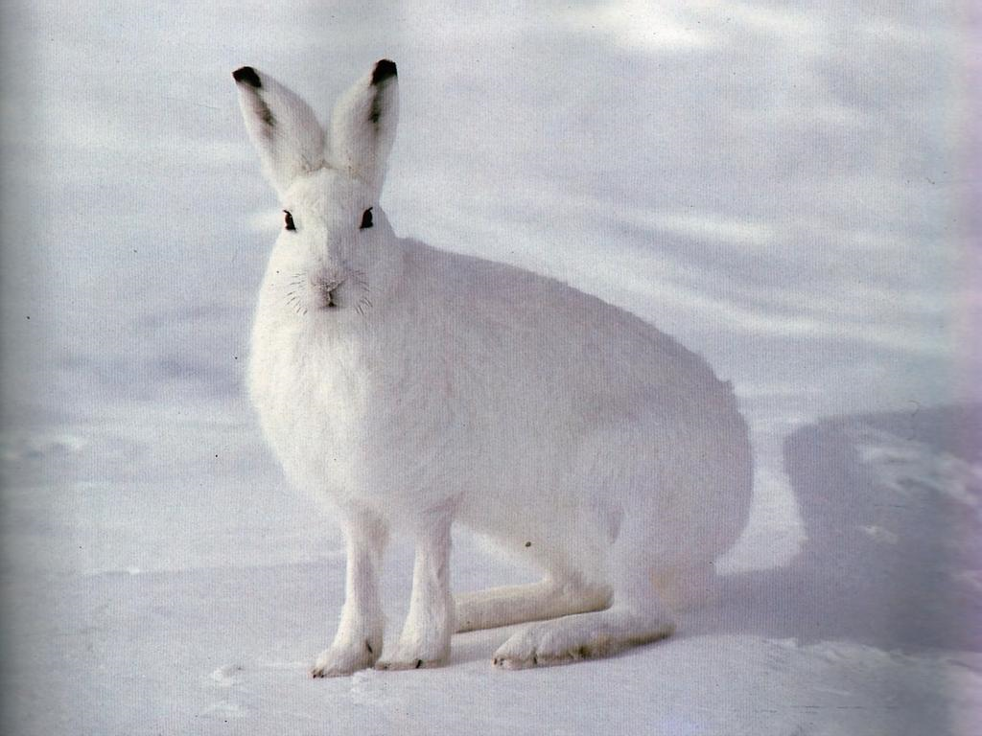
2

